Slide 1

SuperDMIS安装手册

Slide 2

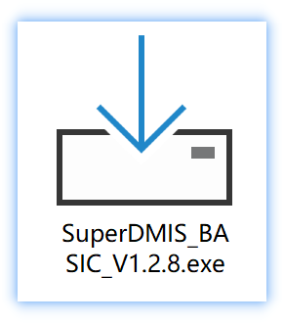
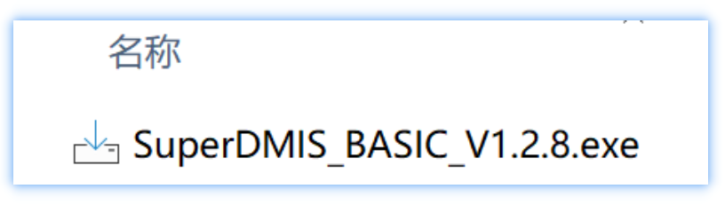
软件安装包
软件的安装包
具体是哪个样子，依据系统展示文件的方式。
文件名的最后的数字，对应软件的版本号
或

Slide 3
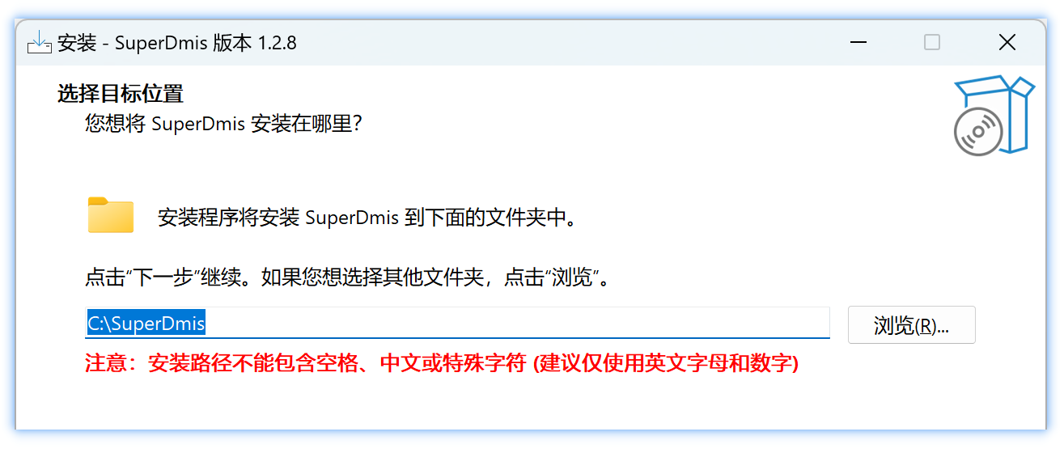

软件安装--选择目录
运行安装包，会展示安装路径。
默认的安装目录是C盘根目录。
1. 可以手动修改安装路径。
2. 也可以通过【浏览】按钮选择
注意： 安装路径限制只能有英文、数字、减号(-)、下划线(_)
不能含有中文、空格、特殊字符
不符合要求的安装路径，会导致程序容易出现异常，例如：无法保存、导出报告

Slide 4


软件安装--选择目录例子
C:\SuperDims 选择不同的盘
D:\SuperDims
C:\App\SuperDims 多级目录
C:\App\Super-Dims 减号(-)
C:\App\Super_Dims 下划线(_)
C:\App12\SuperDmis12 数字
C:\My App\SuperDims 有空格
D:\软件\SuperDims 有中文
D:\2026.2.5\dims 特殊字符点号

Slide 5
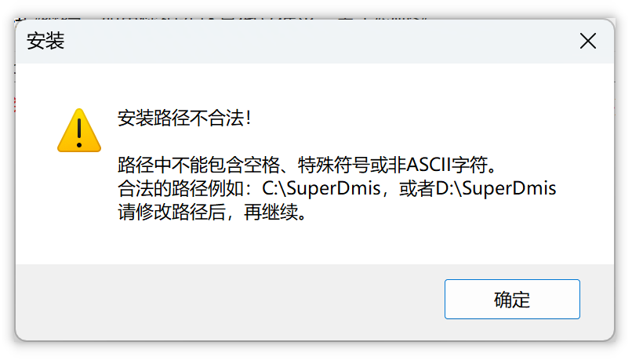
软件安装--选择目录例子
安装程序，会检测路径是否合法。
不符合要求，会弹出提示，并阻止安装

Slide 6
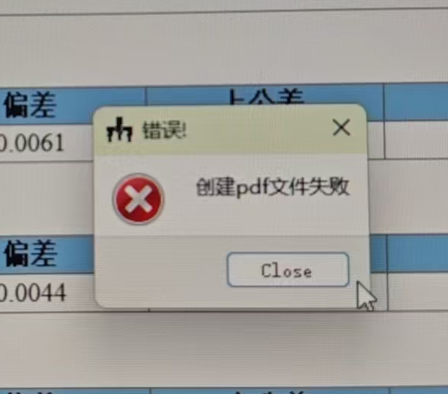

软件安装--错误路径导致的问题
如果程序安装的目录，不符合要求
很容易出现功能异常的情况。
包括且不限于：
1. 报告文件保存失败
2. PDF文件创建失败
3. 部分文件读取解析失败

